Slide 1
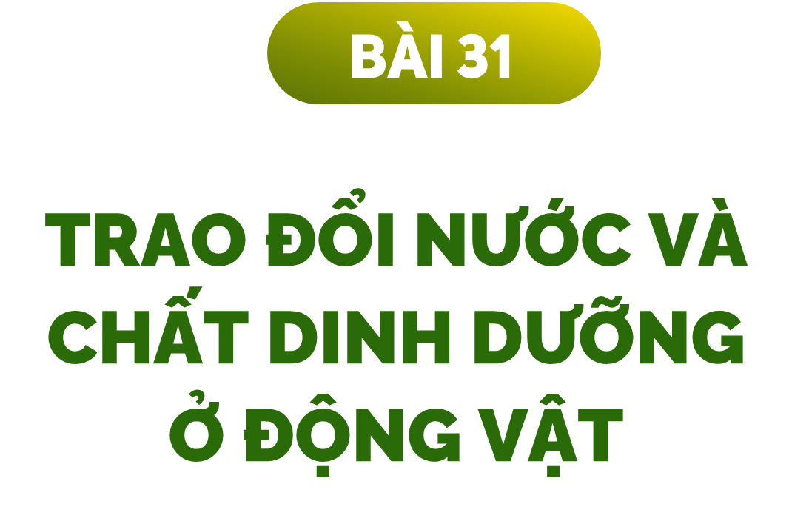

Slide 2
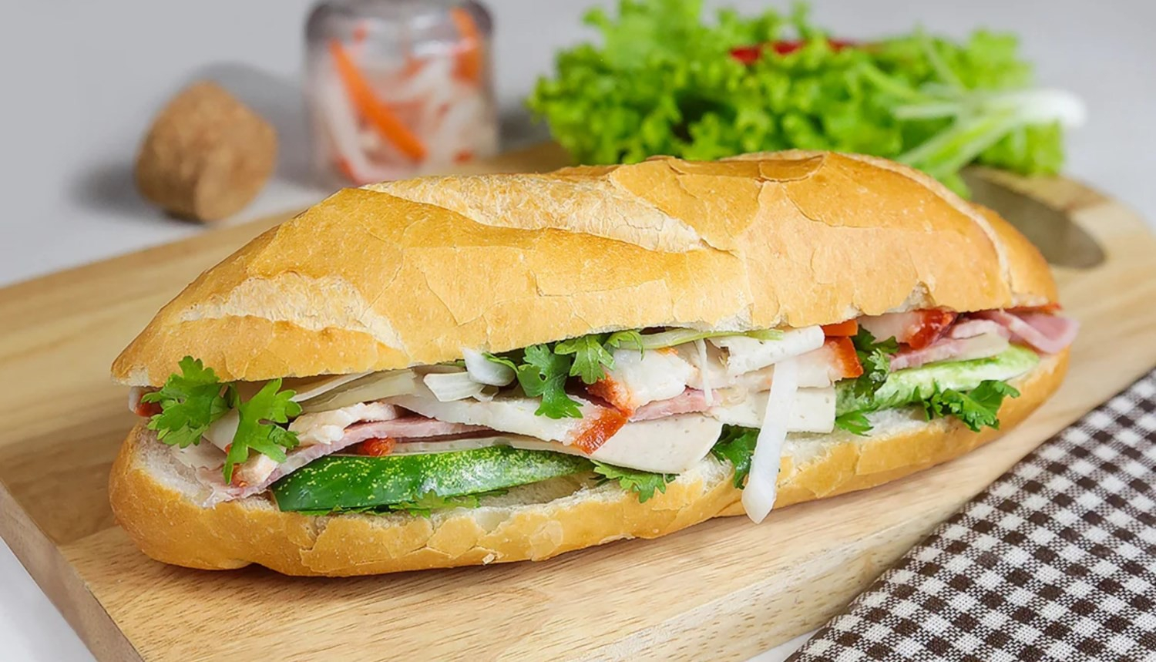
Có bao giờ em tự hỏi chiếc bánh mì thơm ngon, hấp dẫn sẽ biến đổi như thế nào sau khi em ăn nó?

Slide 3
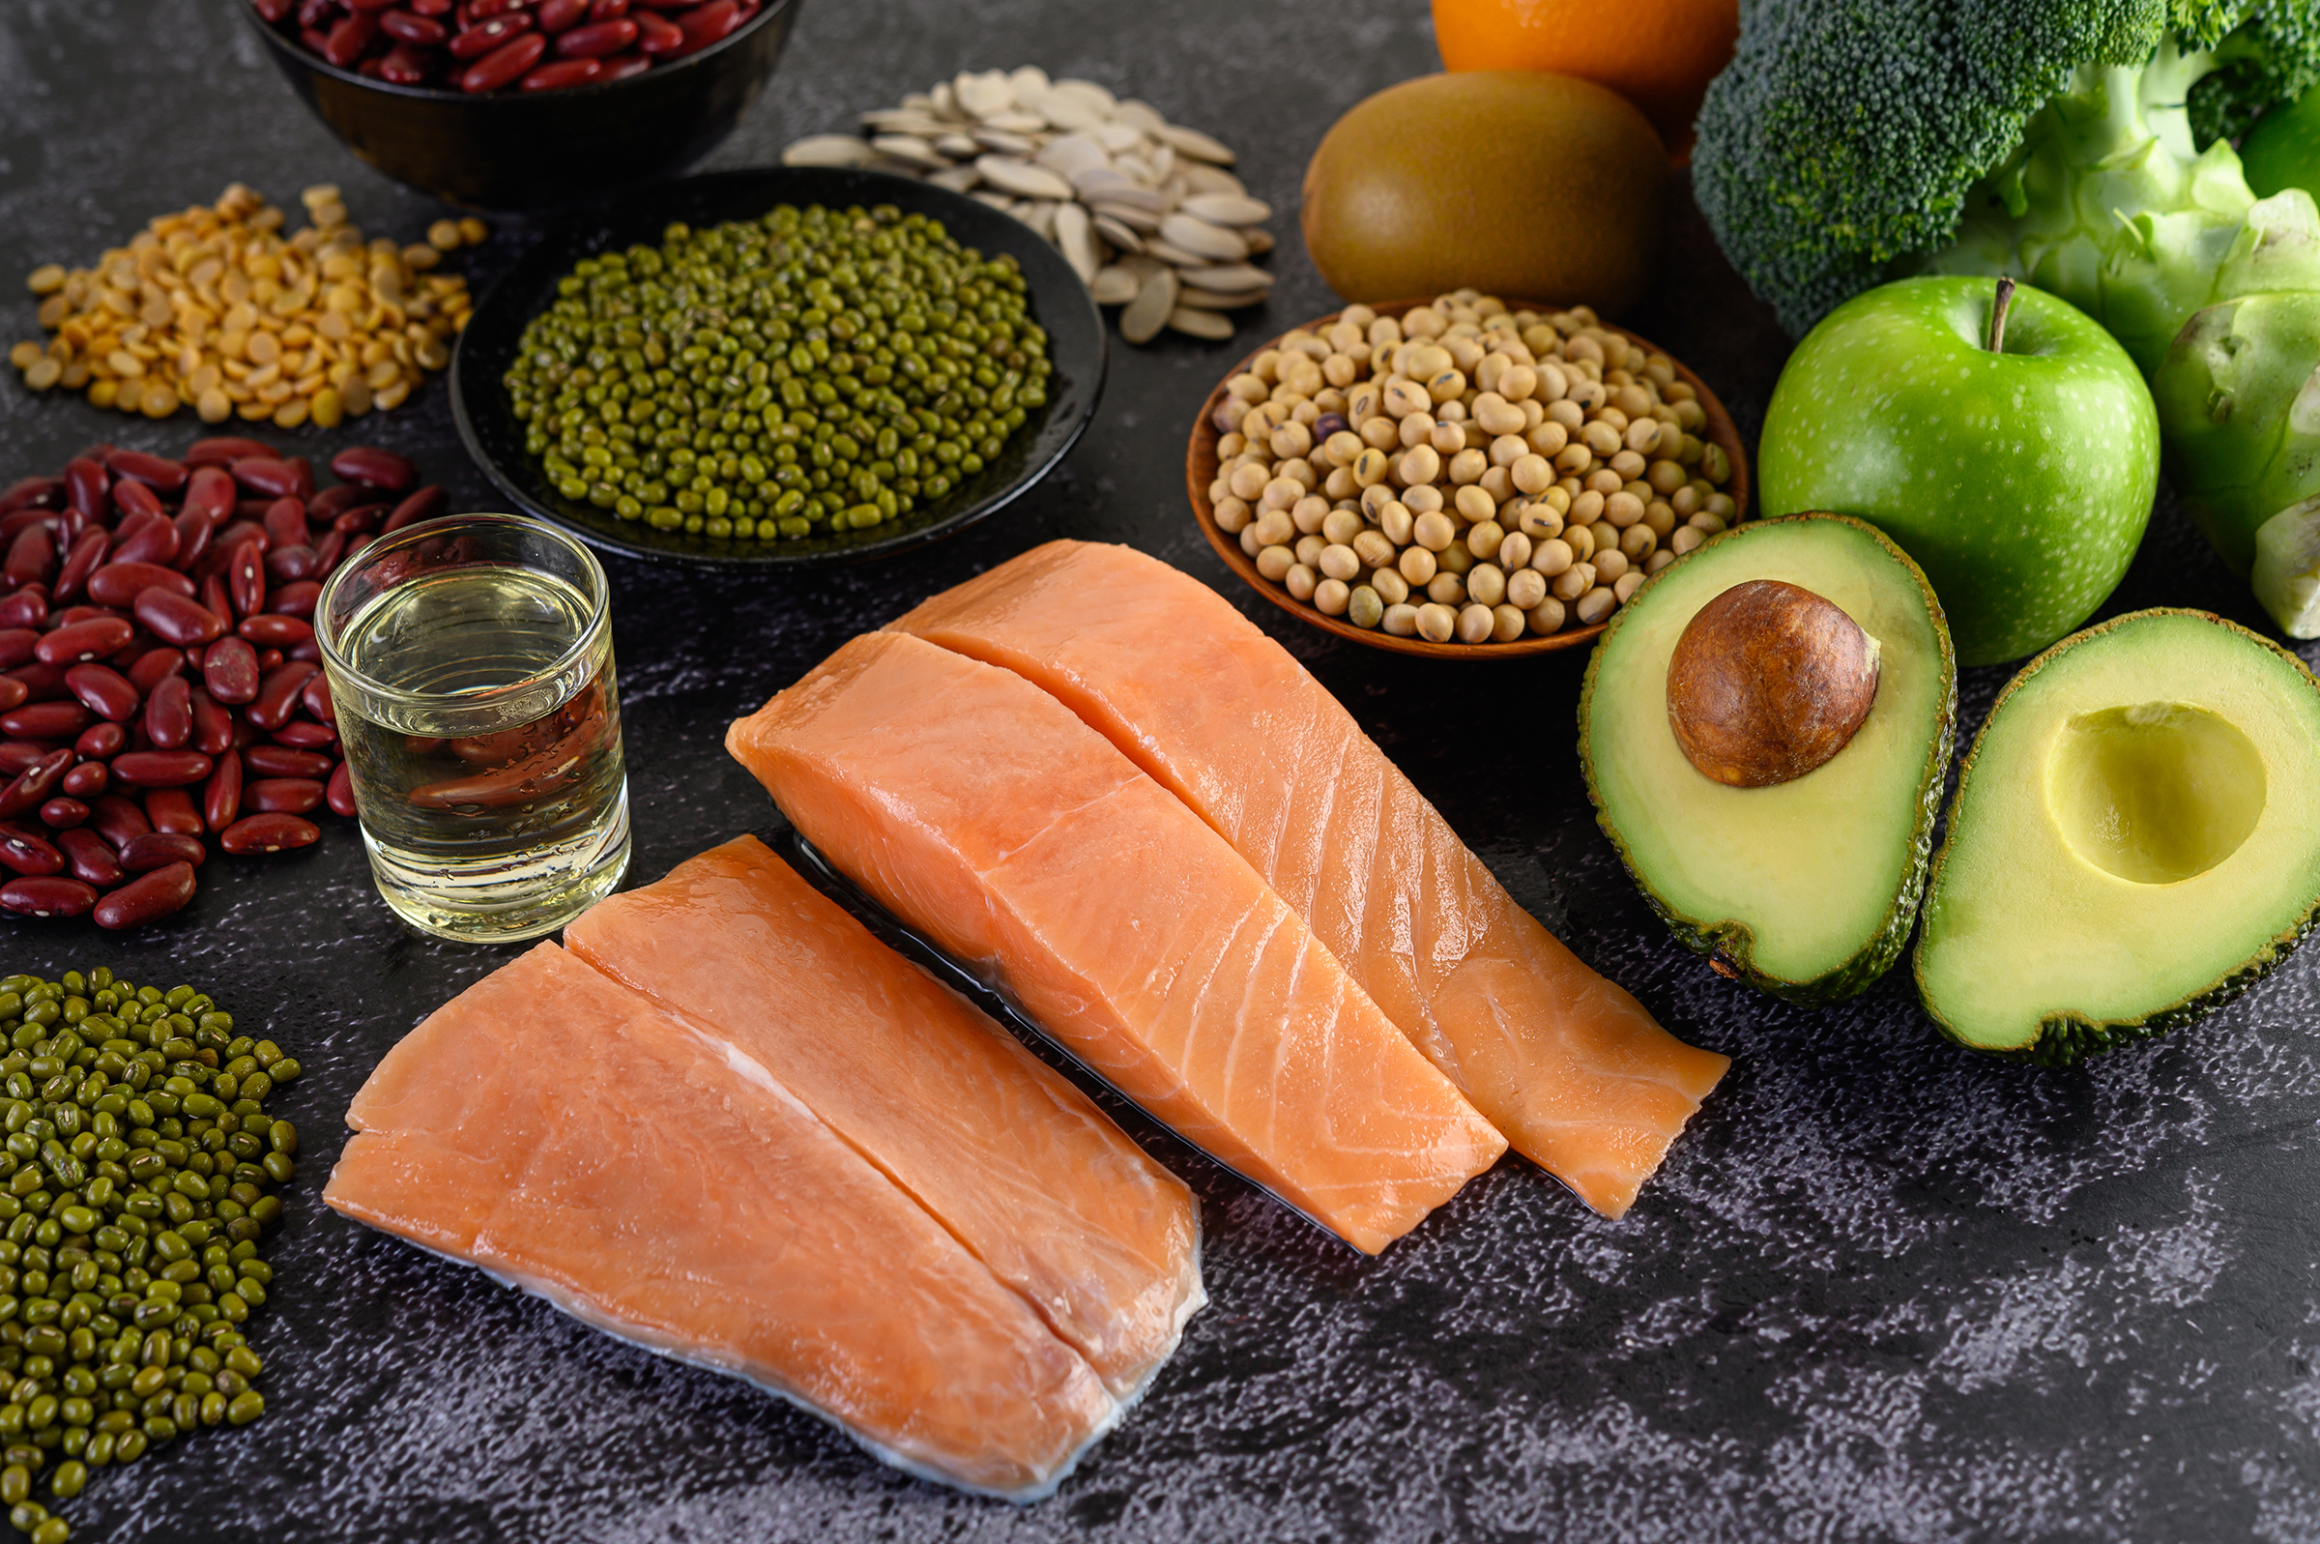
01
CON ĐƯỜNG THU NHẬN VÀ TIÊU HÓA THỨC ĂN TRONG ỐNG TIÊU HÓA Ở ĐỘNG VẬT

Slide 4
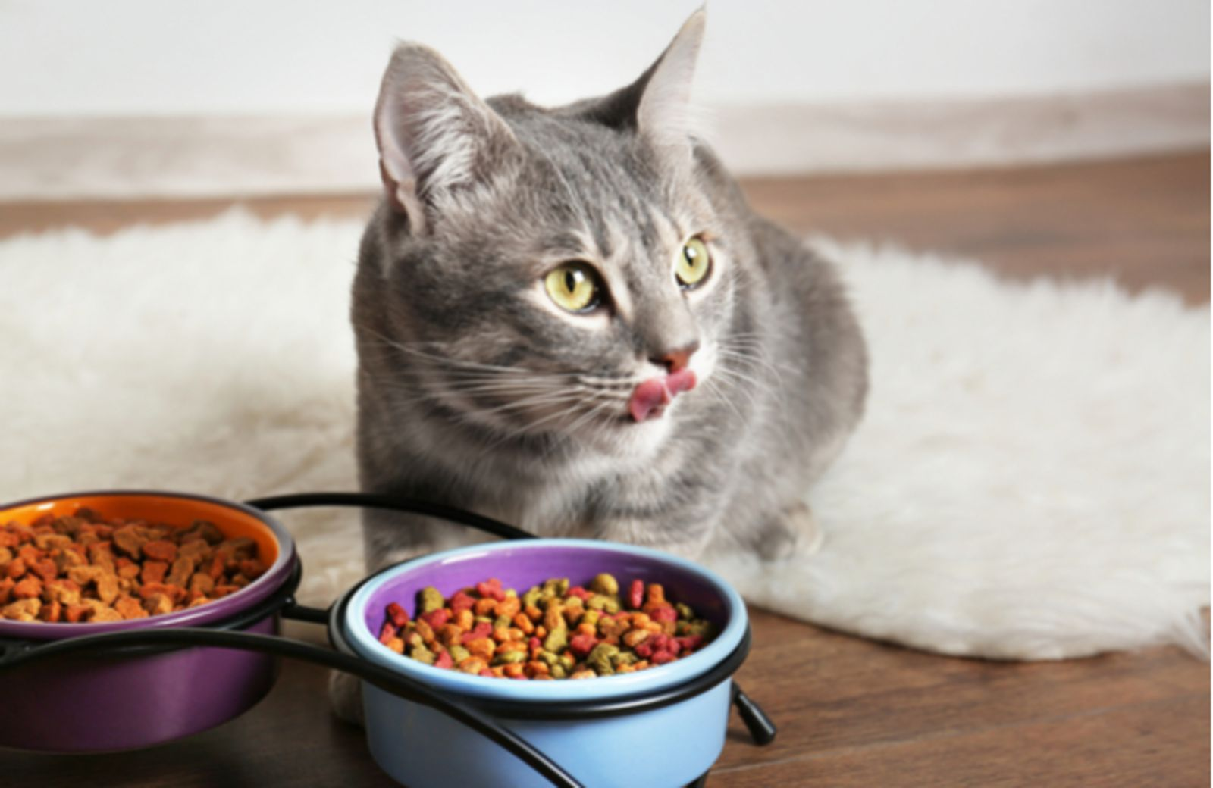
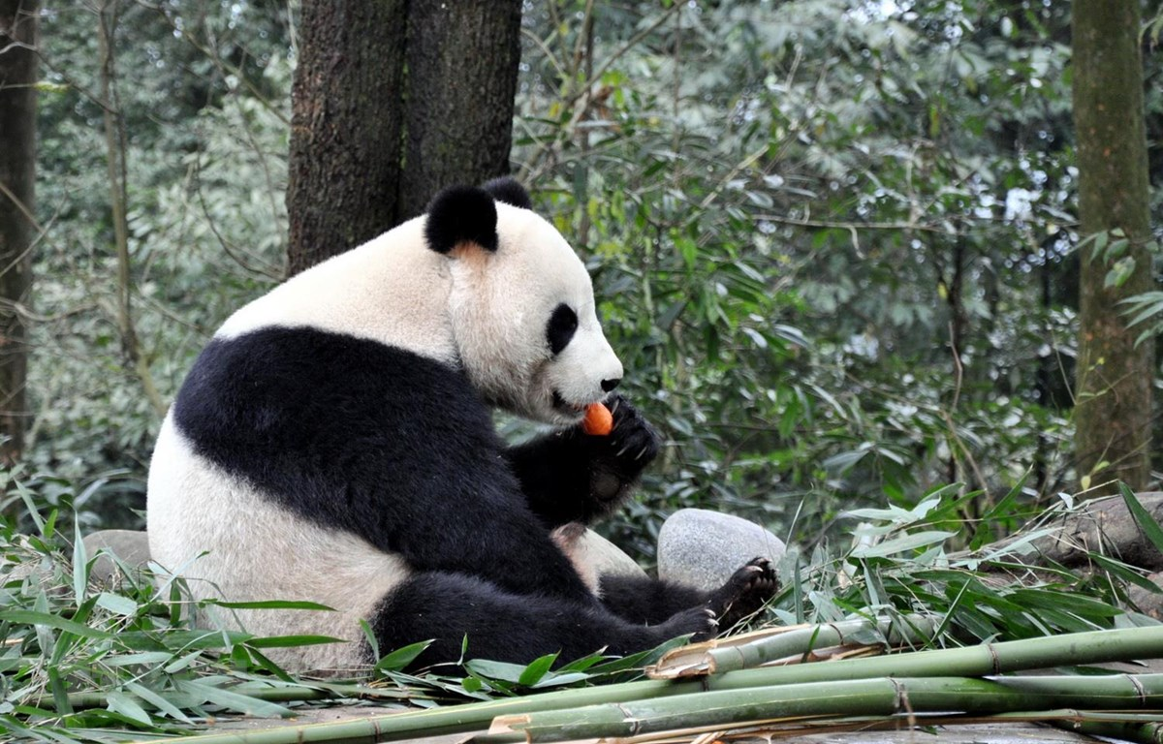
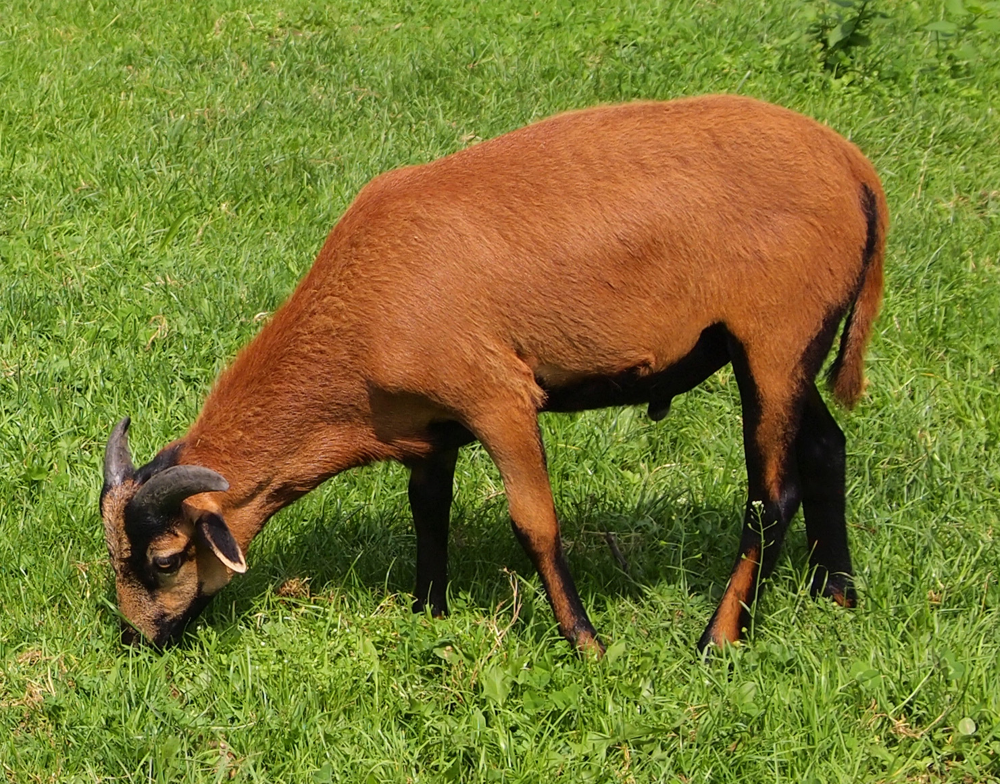
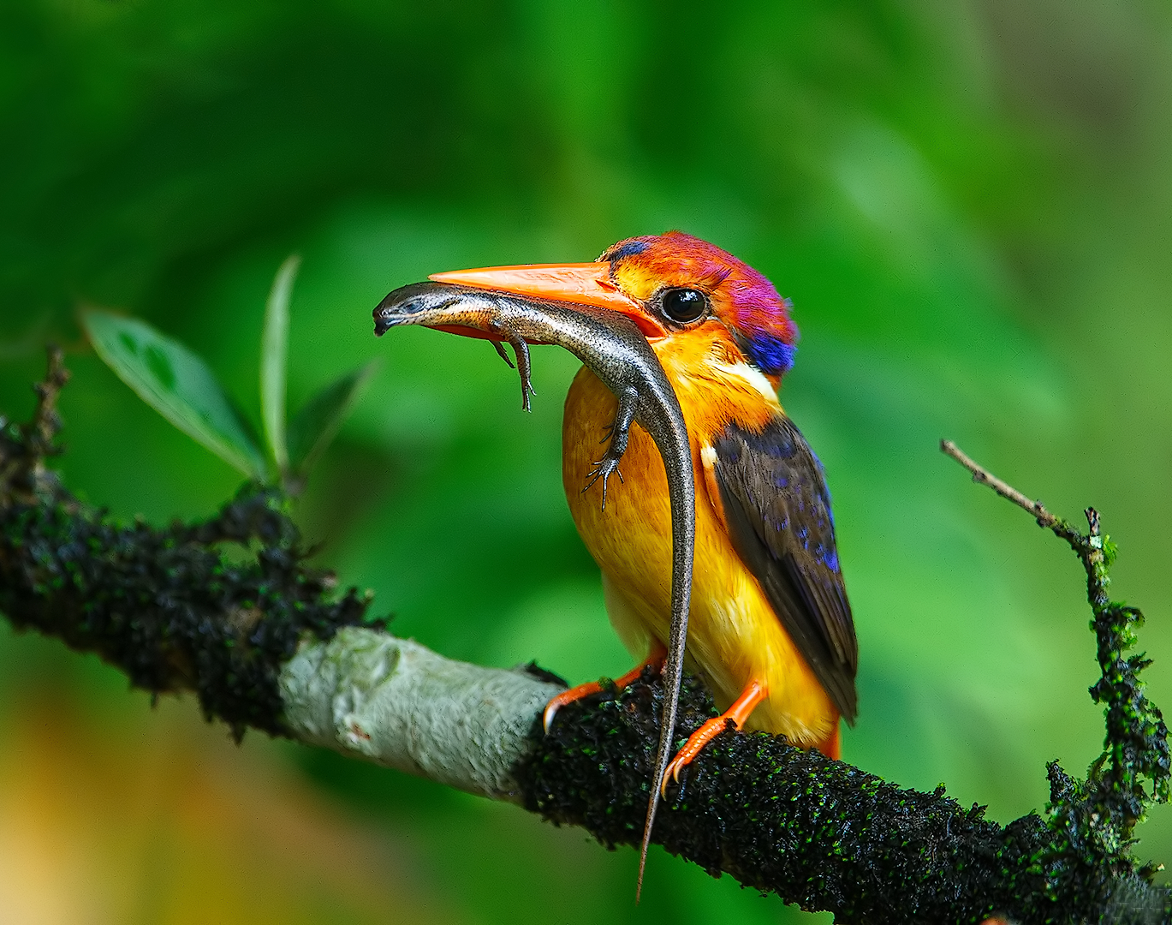
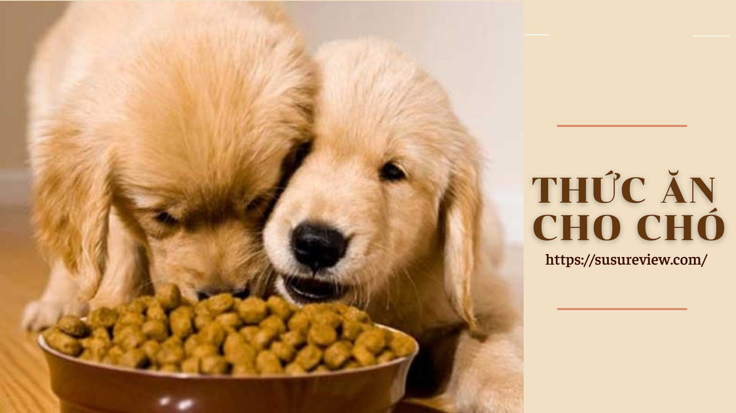
Động vật thu nhận thức ăn từ môi trường ngoài chủ yếu thông qua hoạt động ăn và uống.

Slide 5
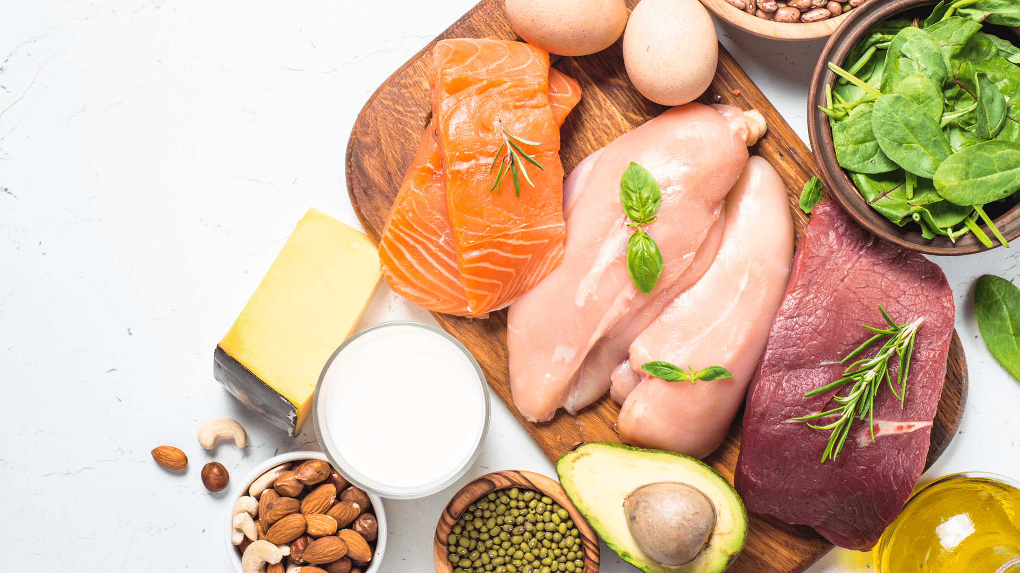
Các chất dinh dưỡng có trong thức ăn như carbohydrate, protein, lipid,... cần được biến đổi thành các chất đơn giản để cơ thể có thể hấp thụ được.

Slide 6
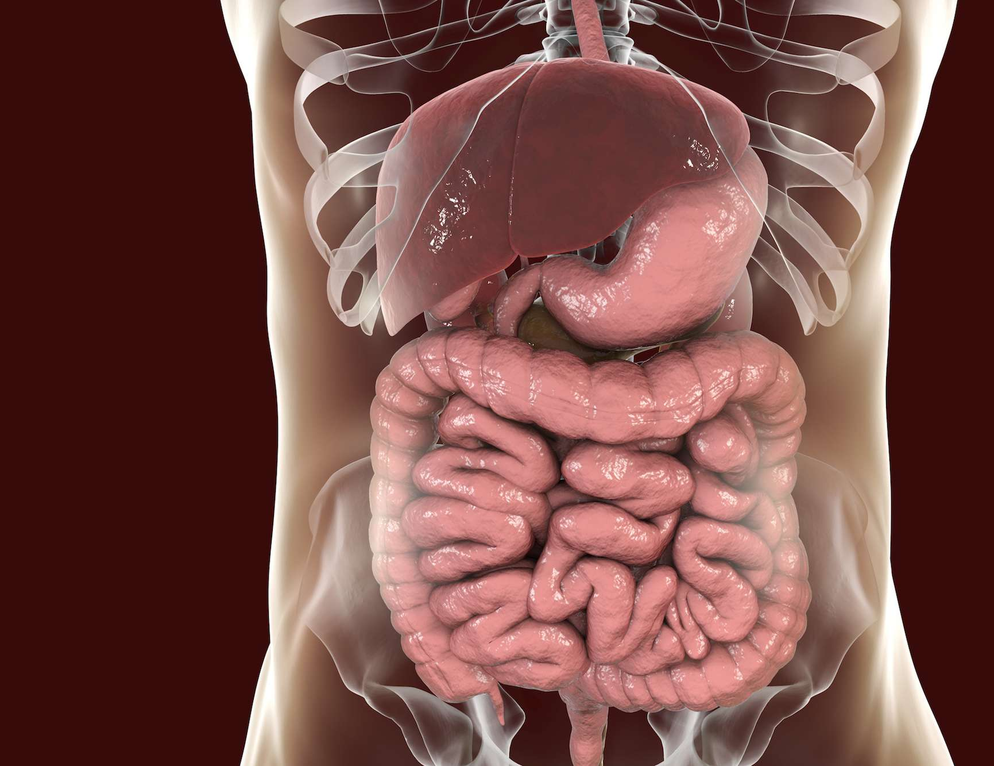
Chất dinh dưỡng có trong thức ăn
Hoạt động tiêu hóa trong ống tiêu hóa.
Chất đơn giản cơ thể hấp thu

Slide 7
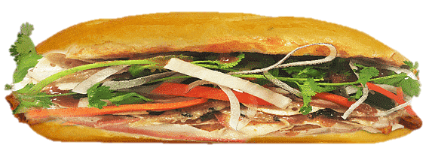
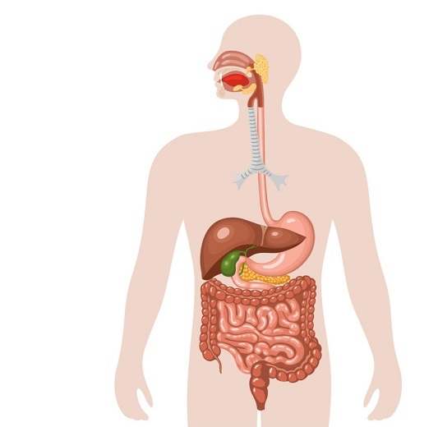
Giai đoạn 1: Thức ăn được đưa vào miệng và bắt đầu quá trình biến đổi trong ống tiêu hóa.
Giai đoạn 2: Thức ăn được biến đổi trong ống tiêu hóa để trở thành các chất đơn giản và được hấp thụ vào máu.
Giai đoạn 3: Các chất cặn bã còn lại được thải ra ngoài dưới dạng phân qua hậu môn.
Hình 31.1
Con đường thu nhận và tiêu hóa thức ăn trong ống tiêu hóa ở người

Slide 8

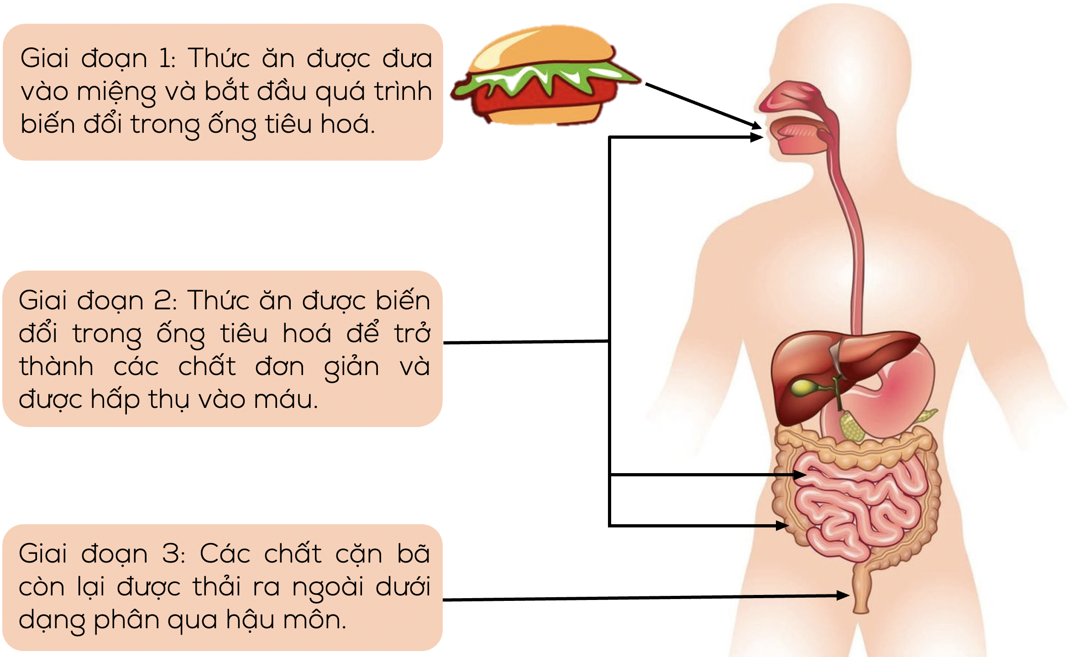
Quan sát hình 31.1, hãy mô tả con đường thu nhận và tiêu hóa thức ăn trong ống tiêu hóa ở người.
Trả lời
Tiếp nhận thức ăn
Nghiền nát
Chuyển hóa
dinh dưỡng
Đào thải
Hình. Con đường thu nhận và tiêu hoá thức ăn trong ống tiêu hoá ở người

Slide 9
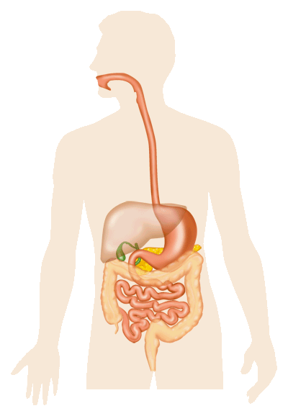
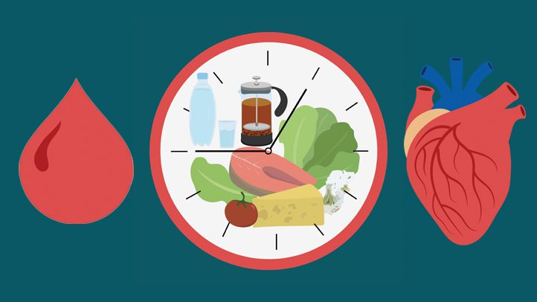
Em đã học
Con đường trao đổi chất dinh dưỡng trong ống tiêu hóa ở động vật bao gồm ba giai đoạn: ăn, tiêu hóa và hấp thụ chất dinh dưỡng, thải phân.

Slide 10
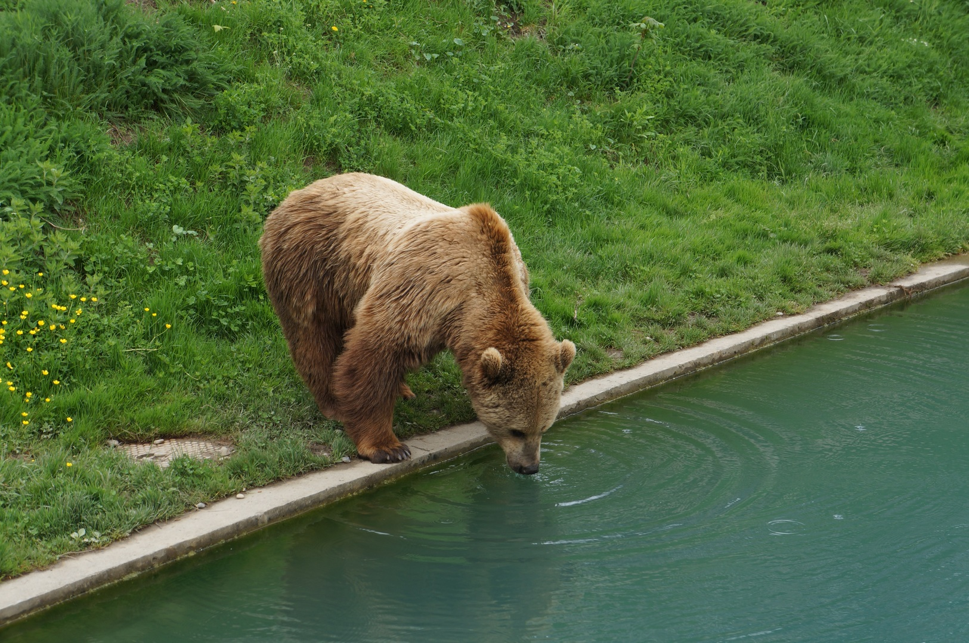
02
NHU CẦU SỬ DỤNG NƯỚC VÀ CON ĐƯỜNG TRAO ĐỔI NƯỚC Ở ĐỘNG VẬT

Slide 11
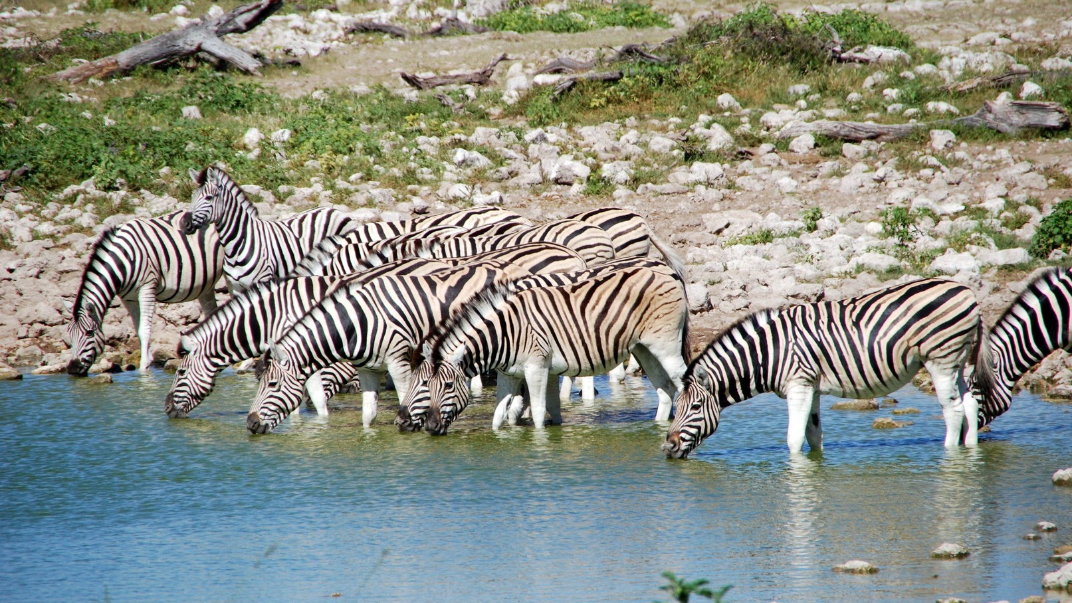
Giống như những sinh vật khác, động vật cần nước để duy trì sự sống. Mỗi loại động vật có nhu cầu sử dụng nước khác nhau phụ thuộc vào tuổi, đặc điểm sinh học, môi trường sống,...

Slide 12
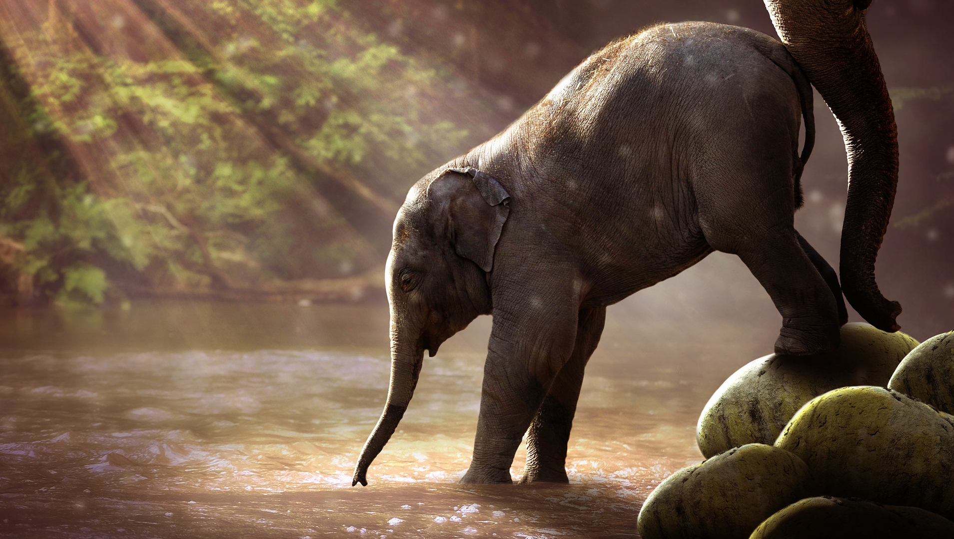
Một con voi cần uống từ 160 lít – 300 lít nước mỗi ngày

Slide 13
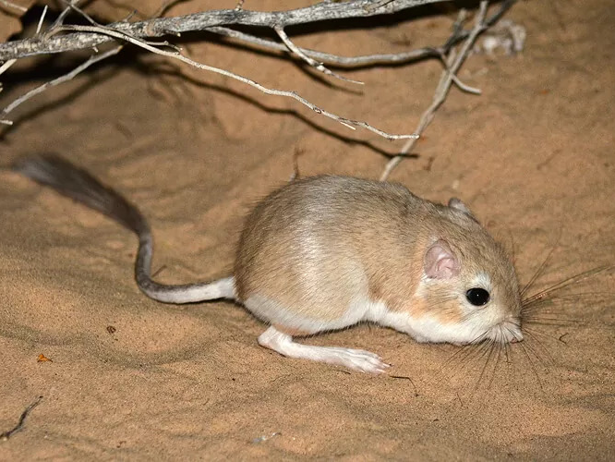
Chuột nhảy ở Bắc Mỹ không cần uống nước mà lấy nước từ các loại hạt ăn hằng ngày

Slide 14

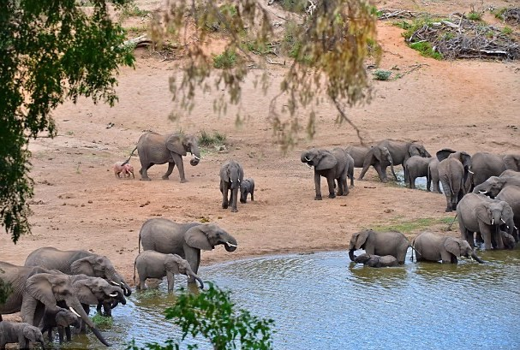
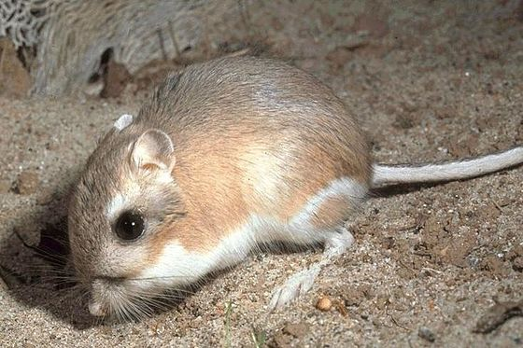
Đọc thông tin, hãy cho biết em có thể bổ sung nước cho cơ thể bằng cách nào?
Hình 31.2
Nhu cầu nước khác nhau ở một số động vật

Slide 15
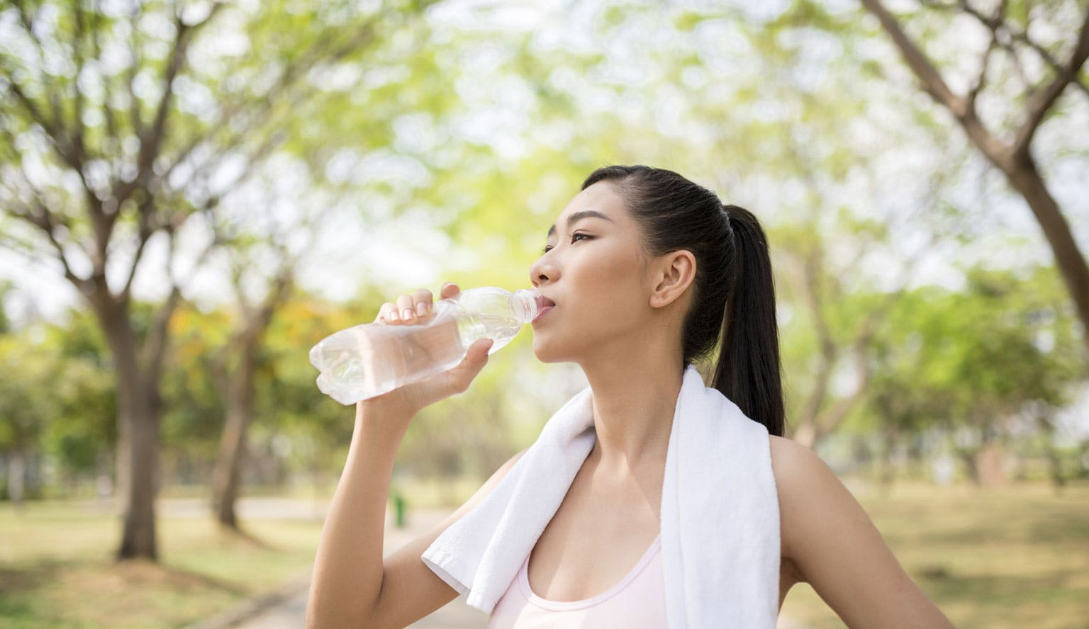
Trả lời
Em có thể bổ sung nước vào cơ thể chủ yếu qua thức ăn và nước uống.

Slide 16
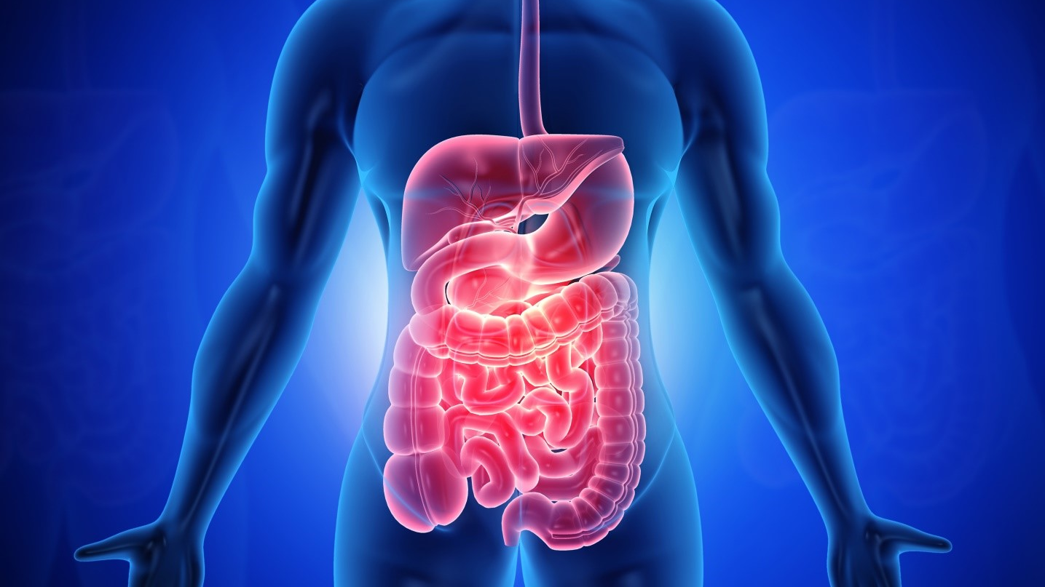
Nước được hấp thụ trực tiếp vào các bộ phận của ống tiêu hóa, trong đó ruột già là nơi hấp thụ nhiều nhất.
Ruột già

Slide 17
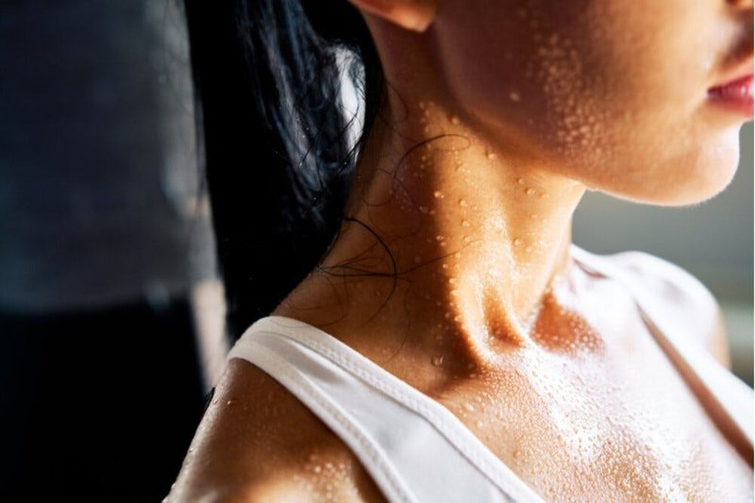
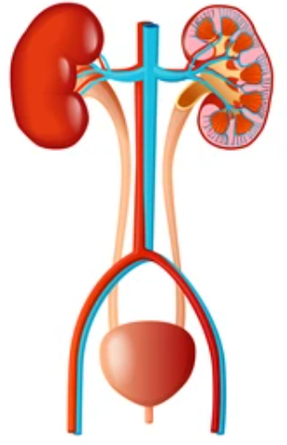
Quan sát hình 31.3 và hình 31.4, cho biết nước đào thải ra khỏi cơ thể như thế nào?
Thận
Ống dẫn nước tiểu
Bàng quang
Ống đái
Hình 31.4
Sơ đồ sự tạo thành nước tiểu và thải nước tiểu ra ngoài ở người
Hình 31.3
Sự thải mồ hôi qua da

Slide 18
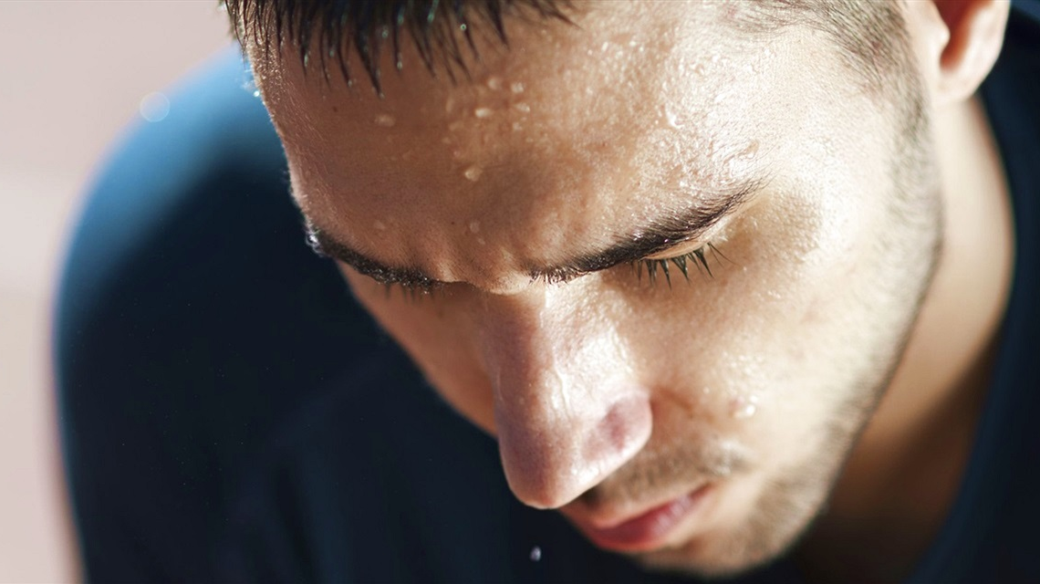
Trả lời
Nước và các chất thải được đào thải ra khỏi cơ thể chủ yếu qua nước tiểu và mồ hôi.

Slide 19
Thận
Thận có vai trò lọc lấy nước ở máu → gọi là nước tiểu.
Ống dẫn nước tiểu đưa xuống bàng quang và thải ra ngoài qua ống đái.
Ống dẫn nước tiểu
Bàng quang
Ống đái
Sơ đồ sự tạo thành nước tiểu và thải nước tiểu ra ngoài ở người
Hình 31.4

Slide 20
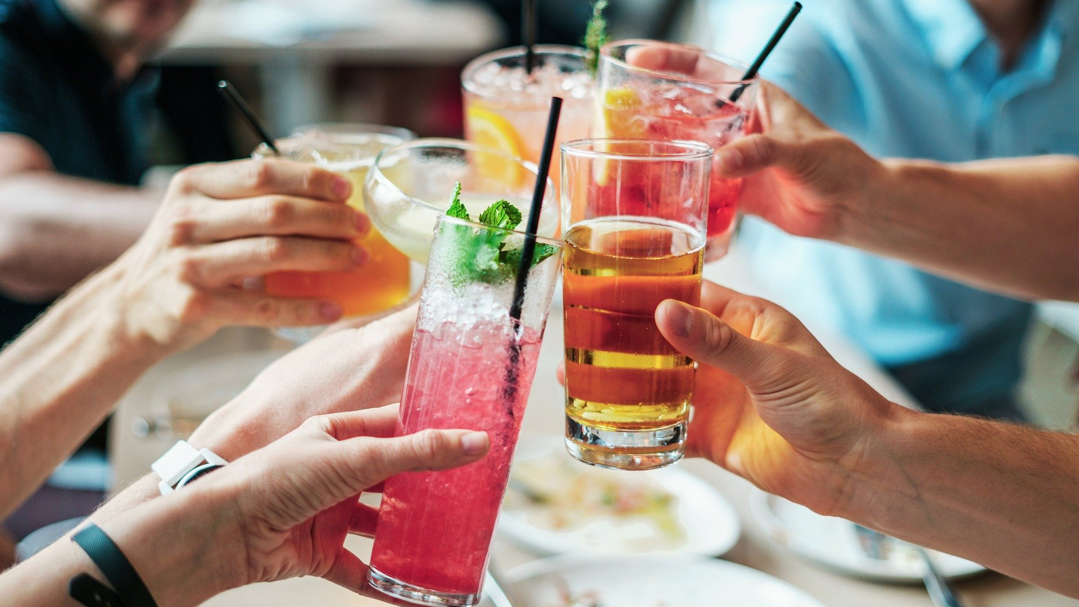
Em có thể bổ sung nước cho cơ thể bằng những cách nào?

Slide 21
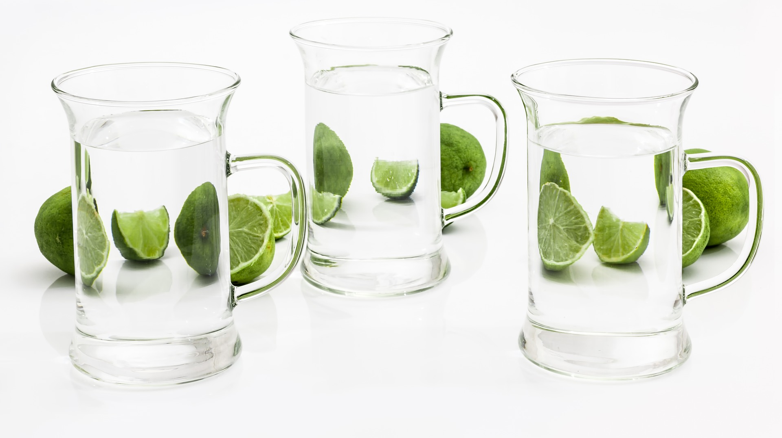
Uống nước hằng ngày

Slide 22
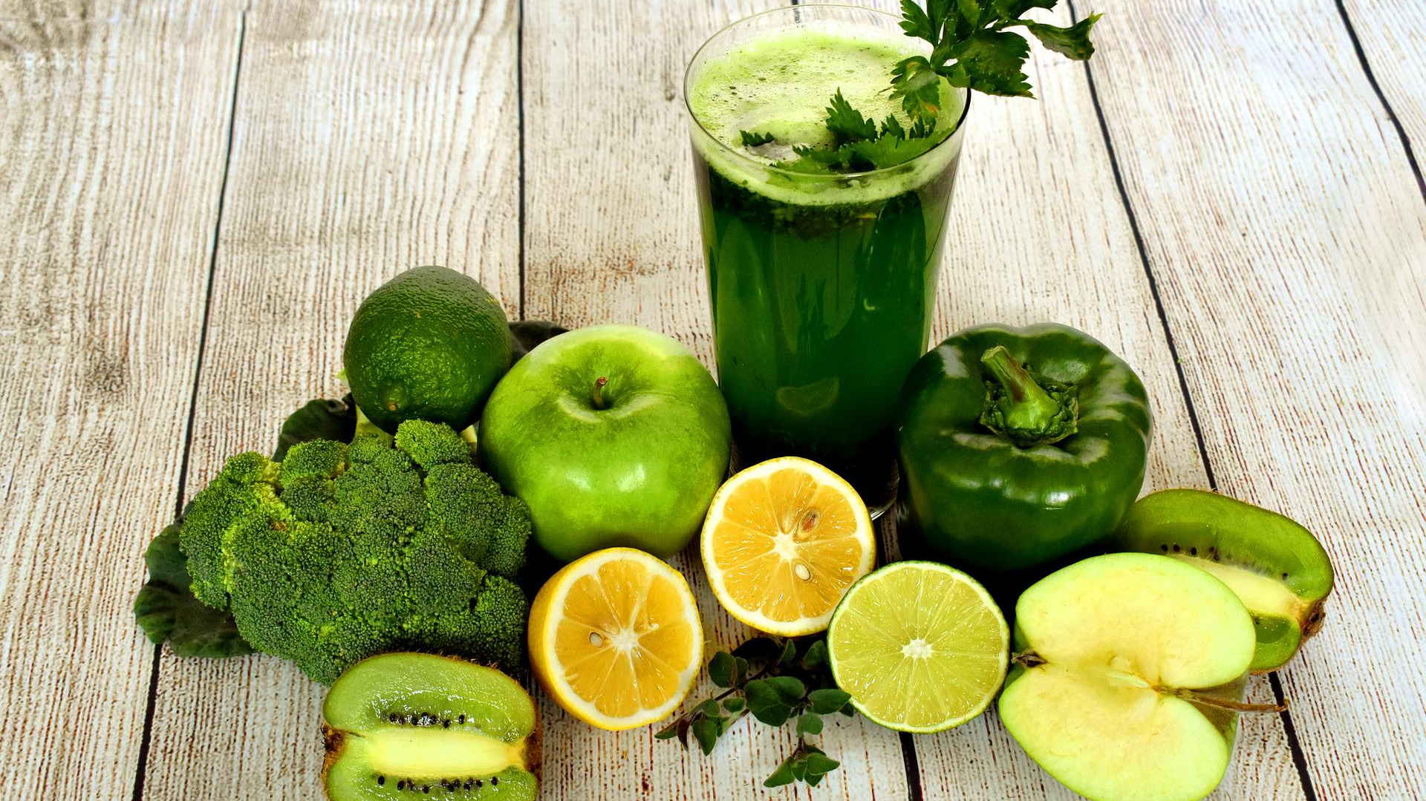
Sử dụng các thực phẩm có chứa nhiều nước

Slide 23
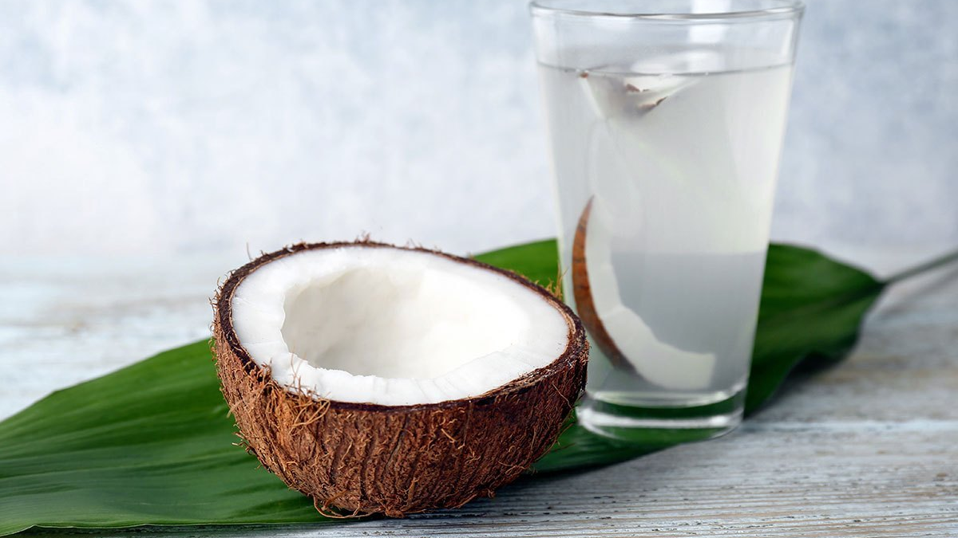
Bổ sung chất điện giải cần thiết khi cơ thể mệt mỏi

Slide 24

Theo khuyến nghị năm 2012 của Viện Dinh dưỡng Quốc gia, trẻ em ở tuổi vị thành niên cần 40mL nước/1kg thể trọng mỗi ngày. Dựa vào khuyến nghị này, hãy tính lượng nước cần uống mỗi ngày của bản thân để đảm bảo nhu cầu nước cho cơ thể.

Slide 25

Theo khuyến nghị năm 2012 của viện dinh dưỡng quốc gia, trẻ em ở tuổi vị thành niên cần 40 ml nước/ 1 kg thể trọng mỗi ngày.
Cơ thể em nặng khoảng 45 kg thì mỗi ngày em cần uống:
40 x 42 = 1680 ml

Slide 26
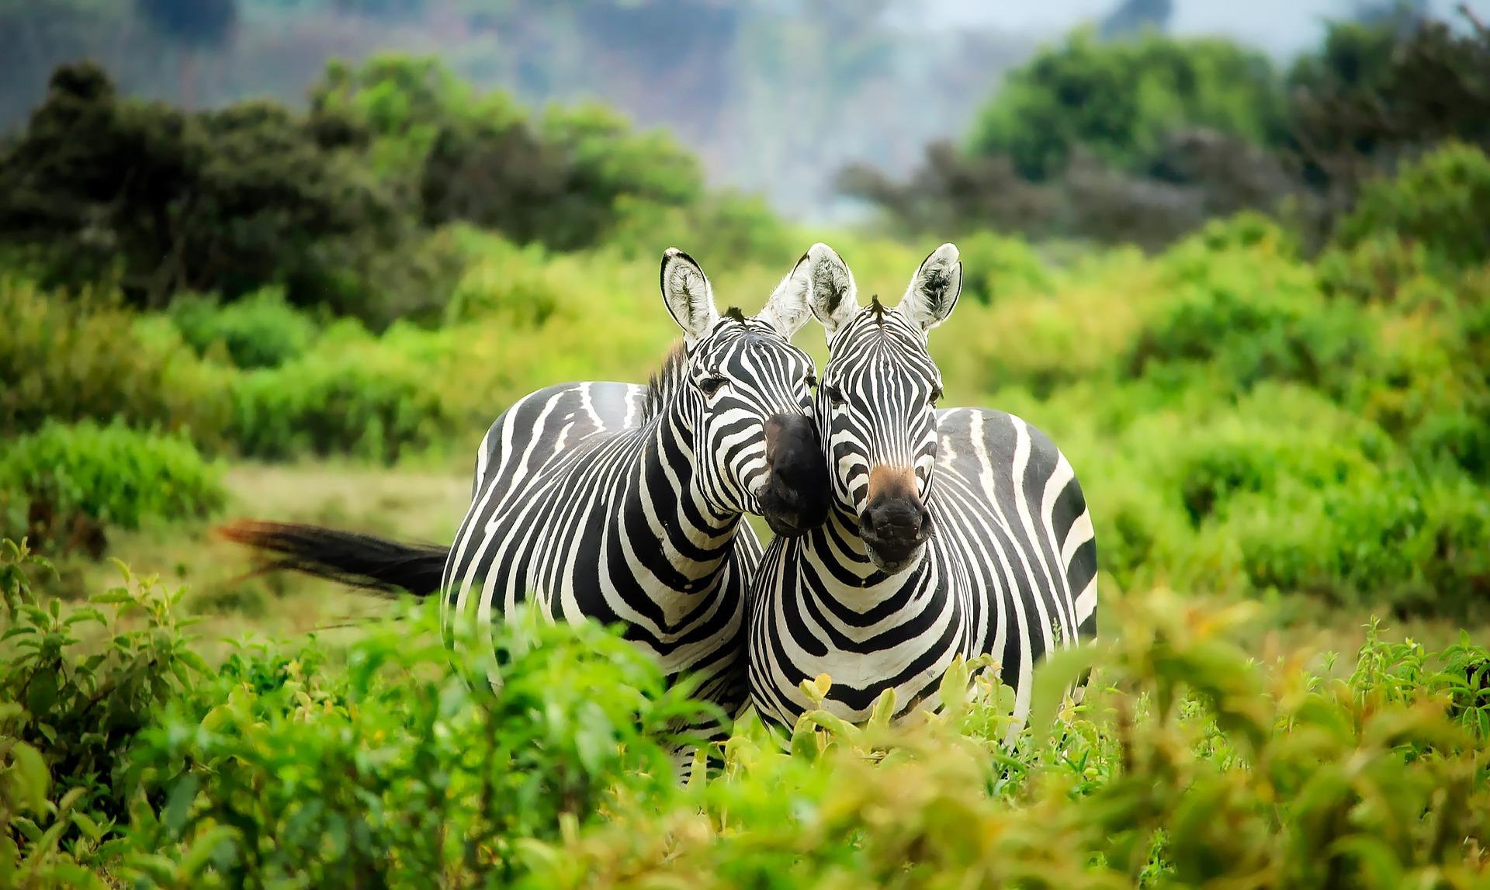
Em đã học
Nhu cầu sử dụng nước ở động vật phụ thuộc vào tuổi, đặc điểm sinh học, môi trường sống,... Động vật lấy nước vào cơ thể chủ yếu qua thức ăn, nước uống; nước thải ra khỏi cơ thể qua nước tiểu và mồ hôi.

